Slide 1

Муниципальное дошкольное образовательное автономное учреждение «Детский сад № 46 с приоритетным осуществлением художественно-эстетического развития «Фантазеры» г. Орска Нравственно-патриотическое развитие дошкольников через разные виды деятельности
Подготовила:
воспитатель 1 кв. категории
Куркина Е. А.
Орск, 2025

Slide 2

С чего начинается Родина? С картинке в твоем букваре, С хороших и верных товарищей, Живущих в соседнем дворе, А может она начинается…

Slide 3
Задачи нравственно-патриотического воспитания дошкольников: – воспитание у ребенка любви и привязанности к своей семье, дому, городу; – развитие интереса к национальным традициям и промыслам; – расширение интереса к столице и городам России; – знакомство с символами государства (герб, флаг, гимн); – формирование толерантности, чувства уважения к другим народам, их традициям.

Slide 4
Модель современного нравственно-патриотического воспитания Экологическое Историко-краеведческое Культурное

Slide 5
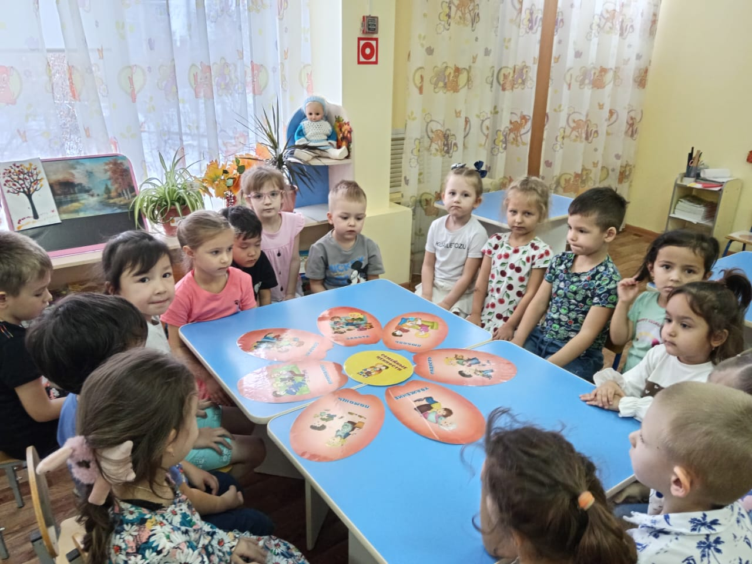
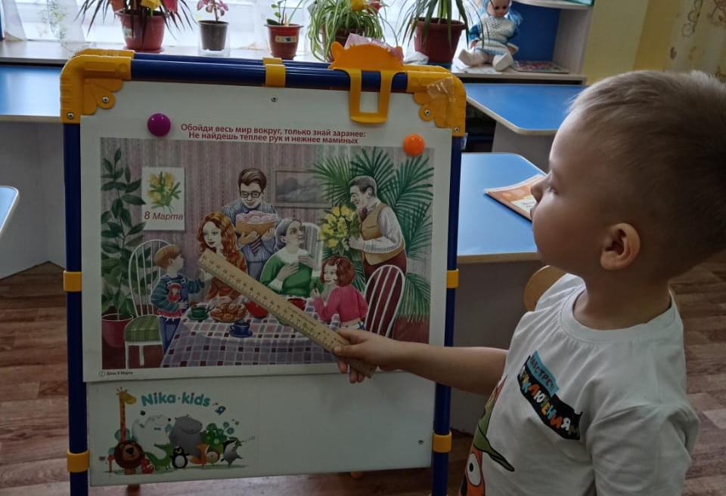
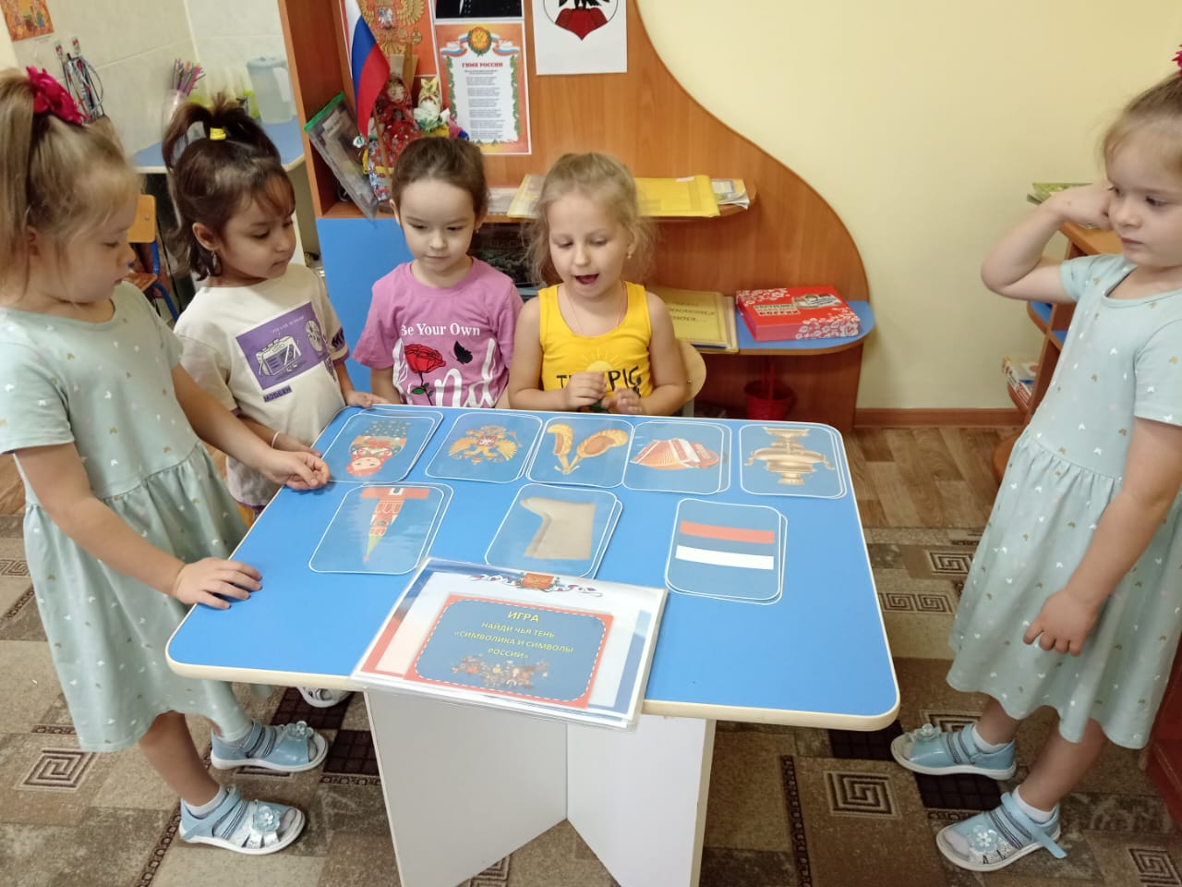
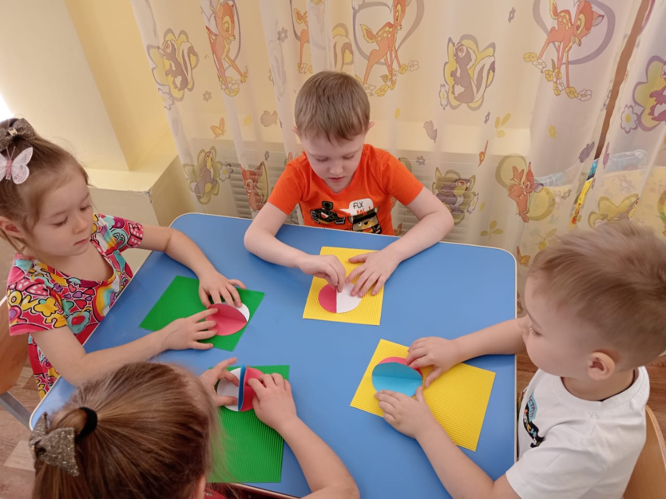

Slide 6
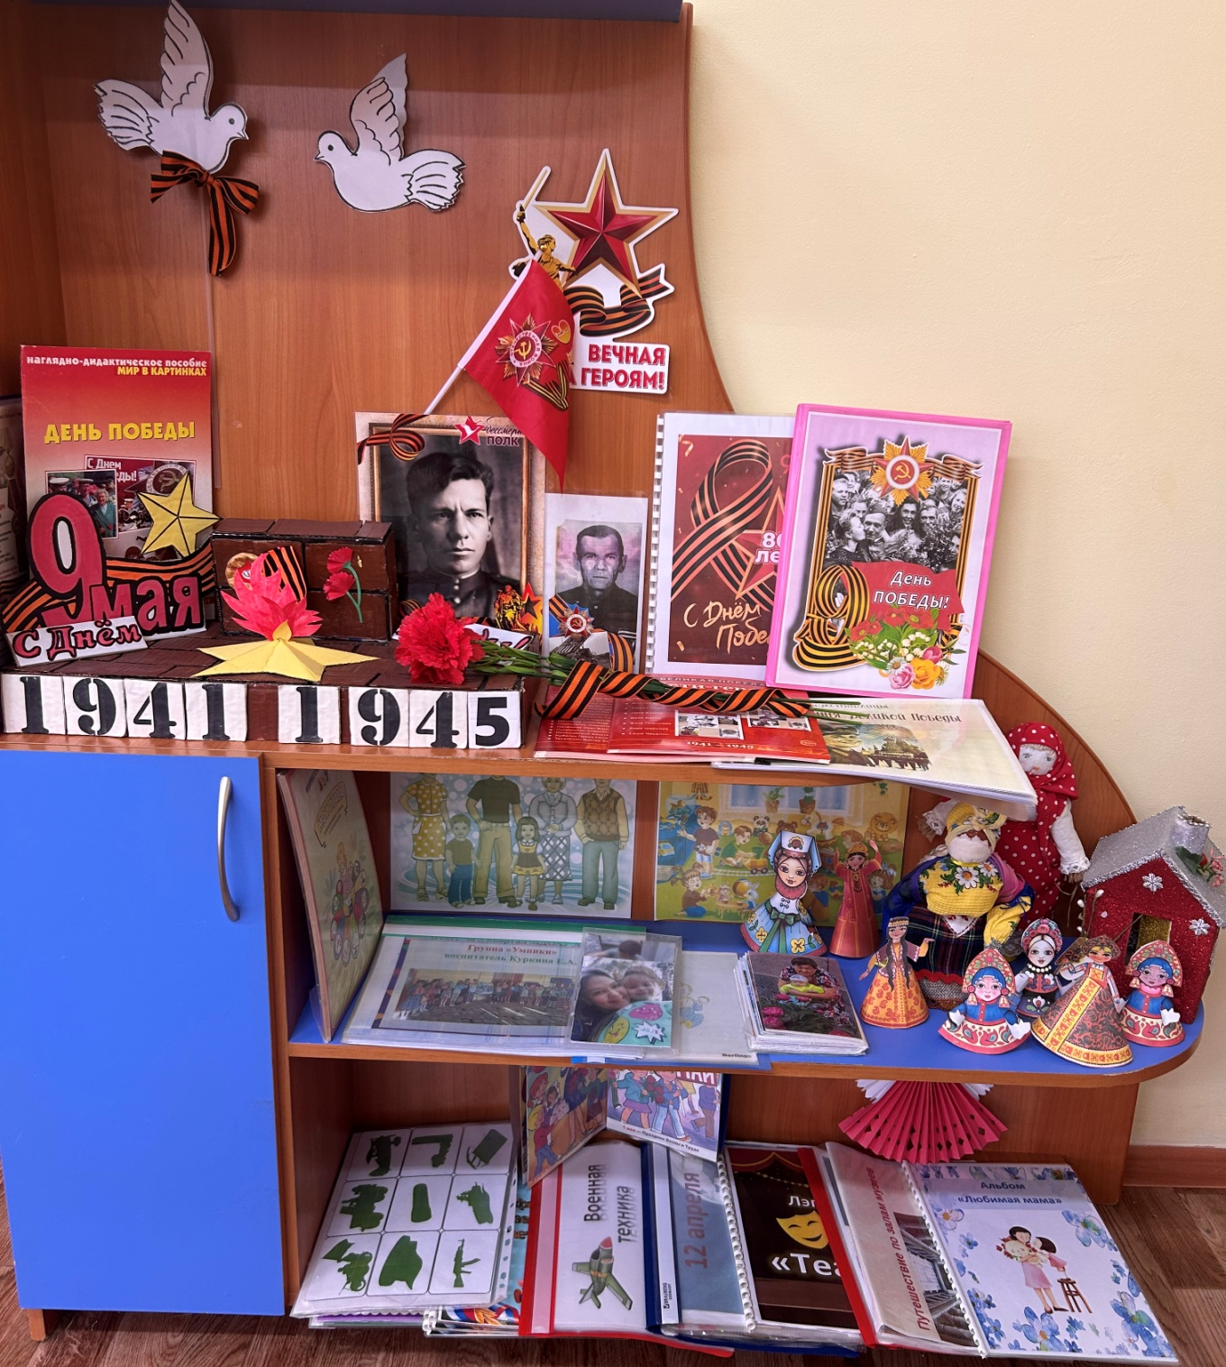
Патриотический центр

Slide 7
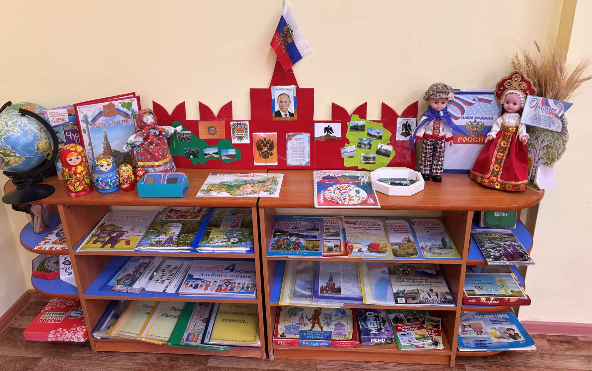
Патриотический центр

Slide 8
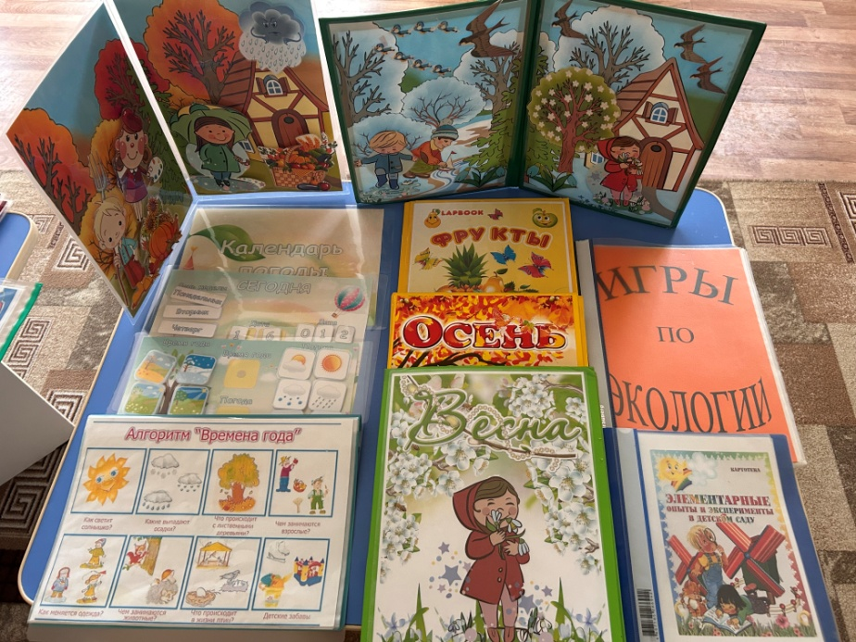
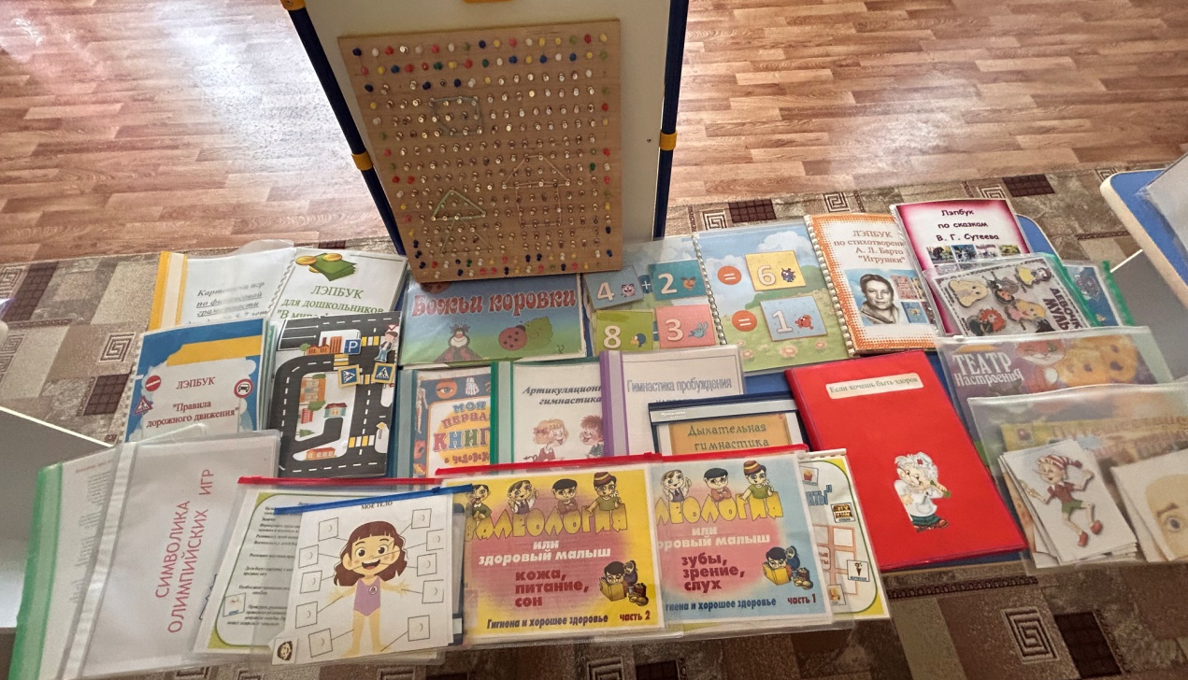
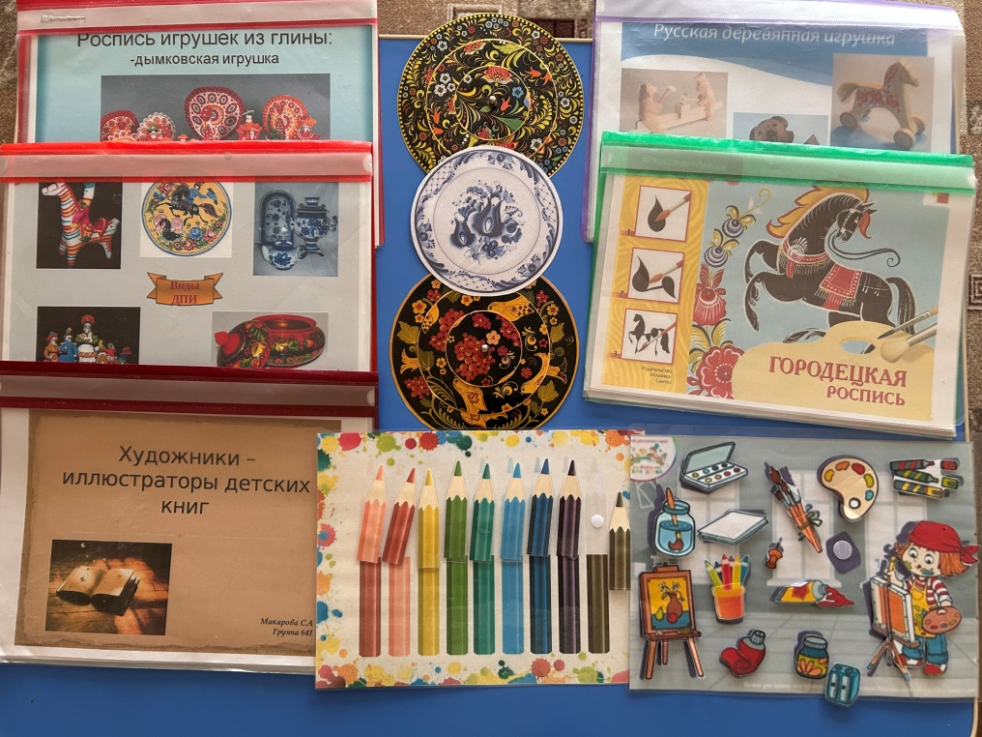
Дидактические пособия по нравственно-патриотическому воспитанию

Slide 9
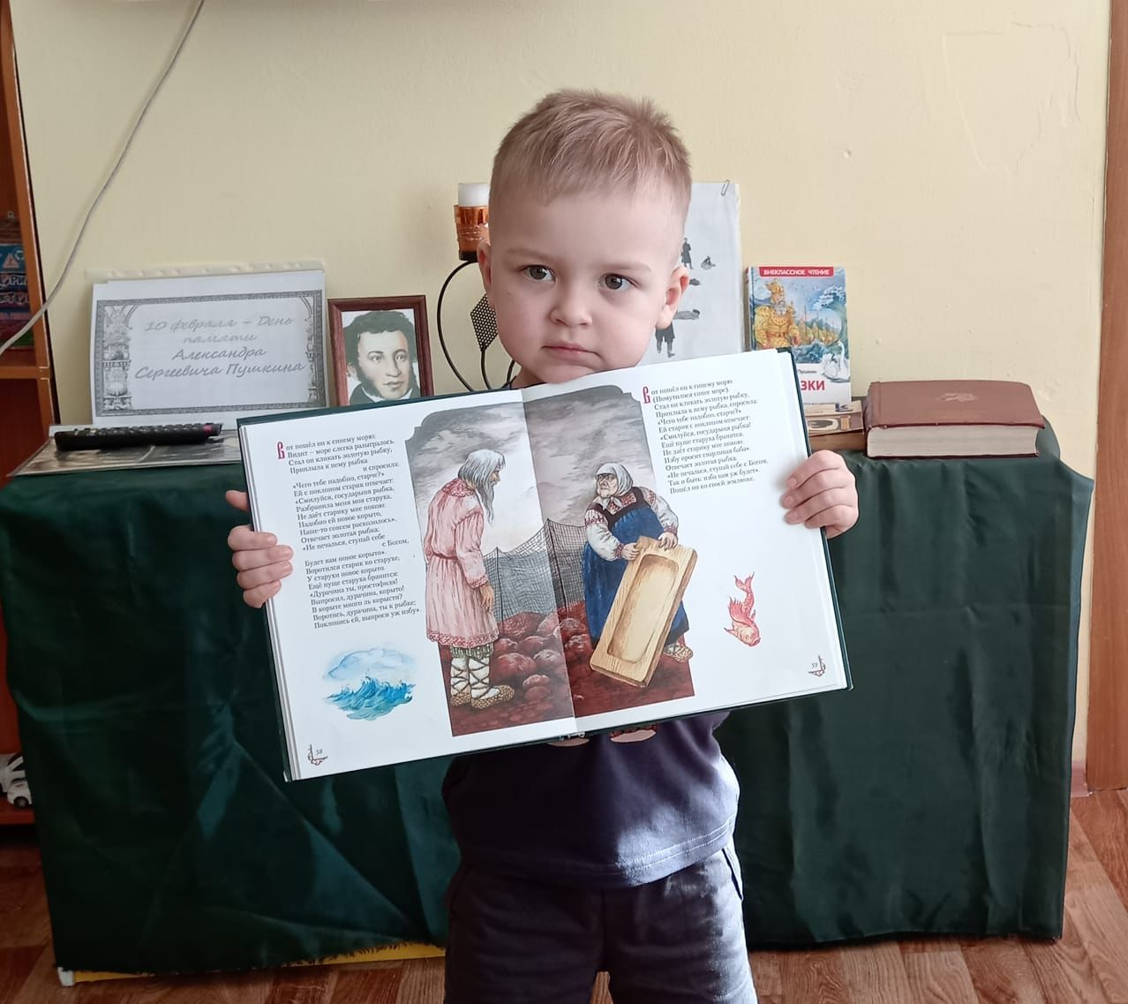
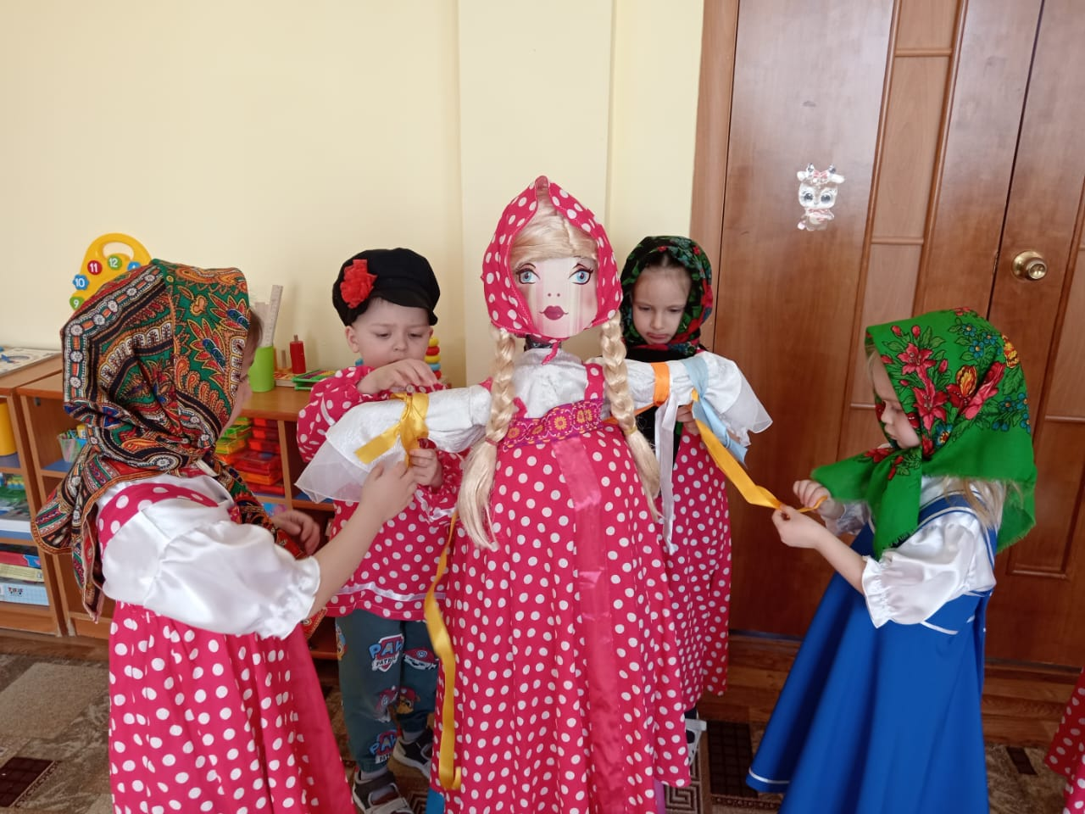
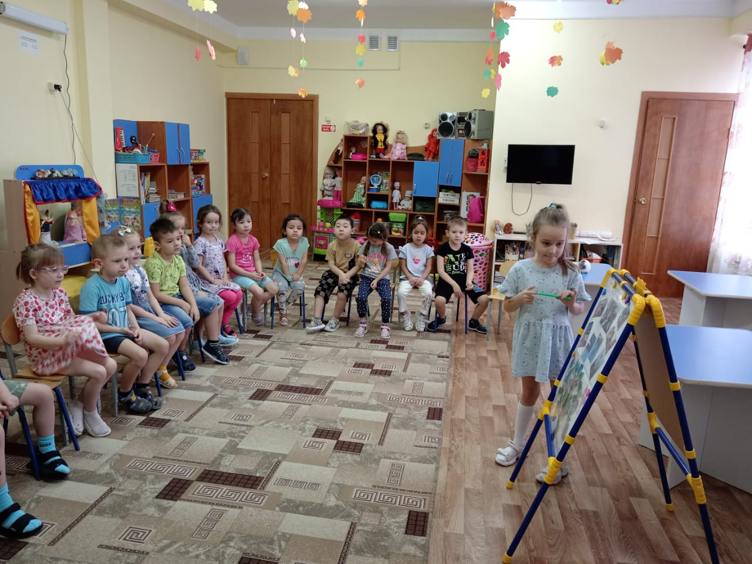
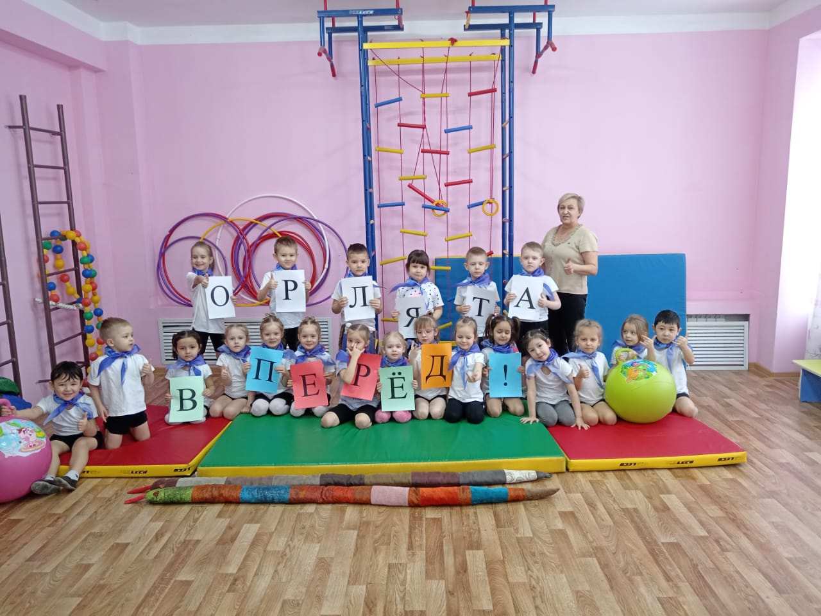

Slide 10
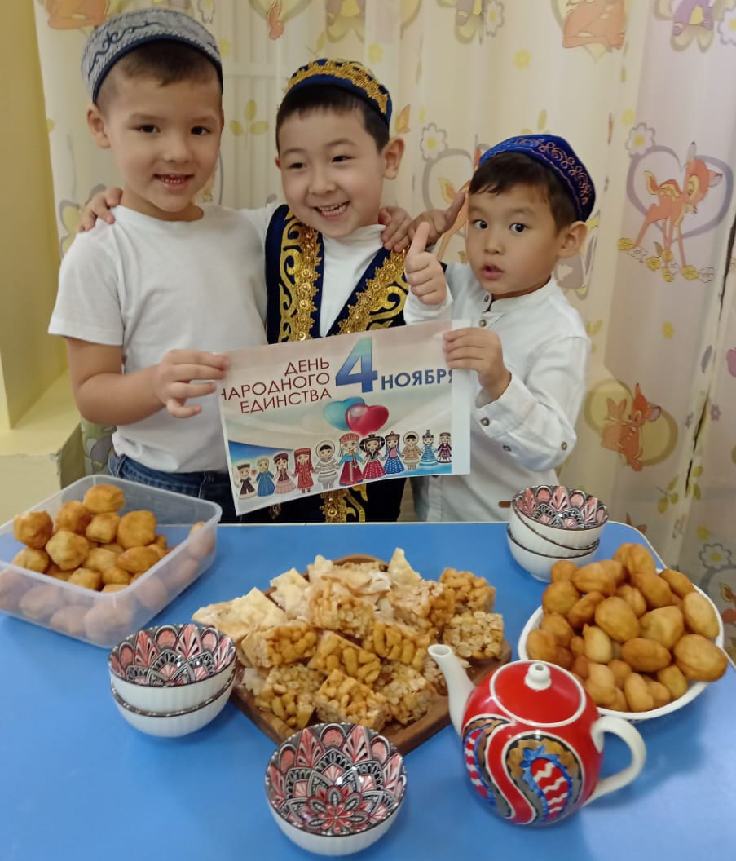
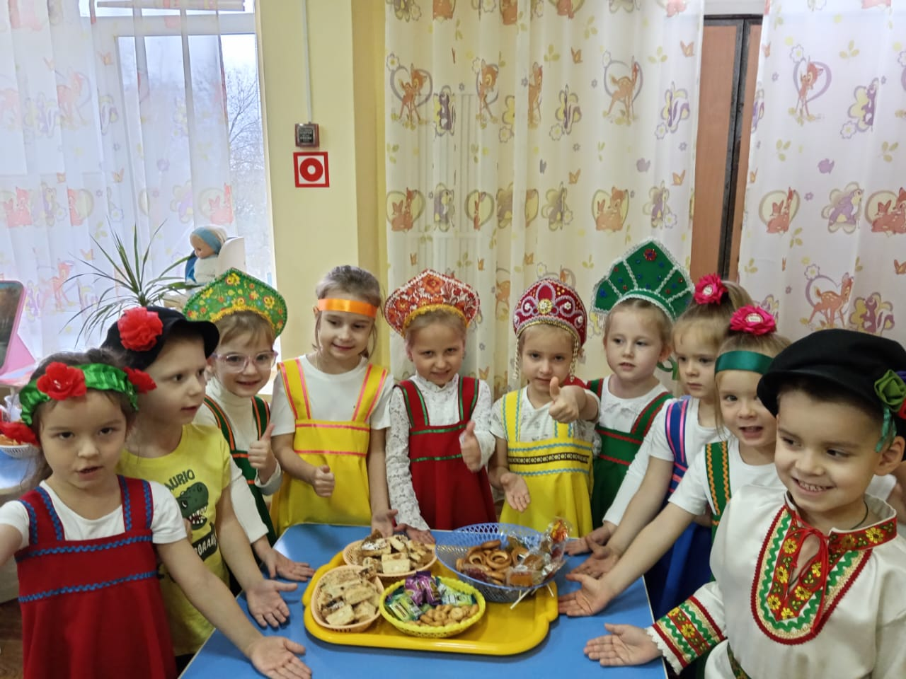
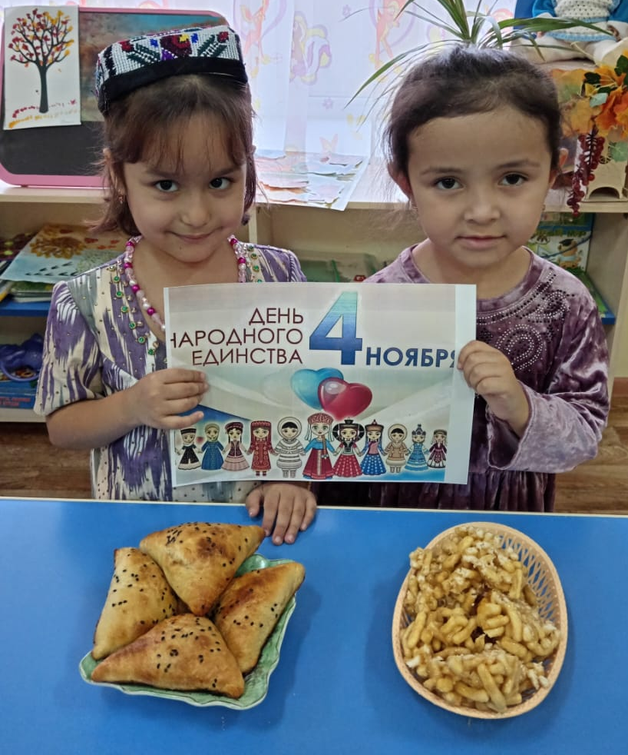
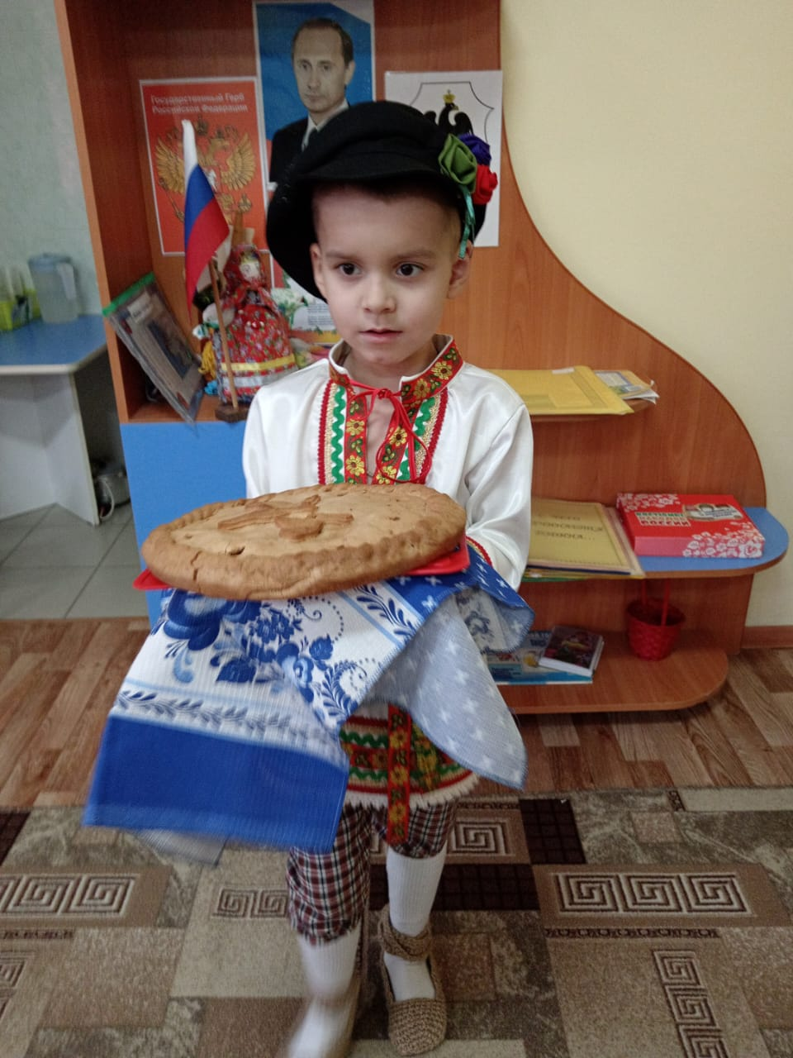
Использование проектной деятельности в нравственно-патриотическом воспитании

Slide 11
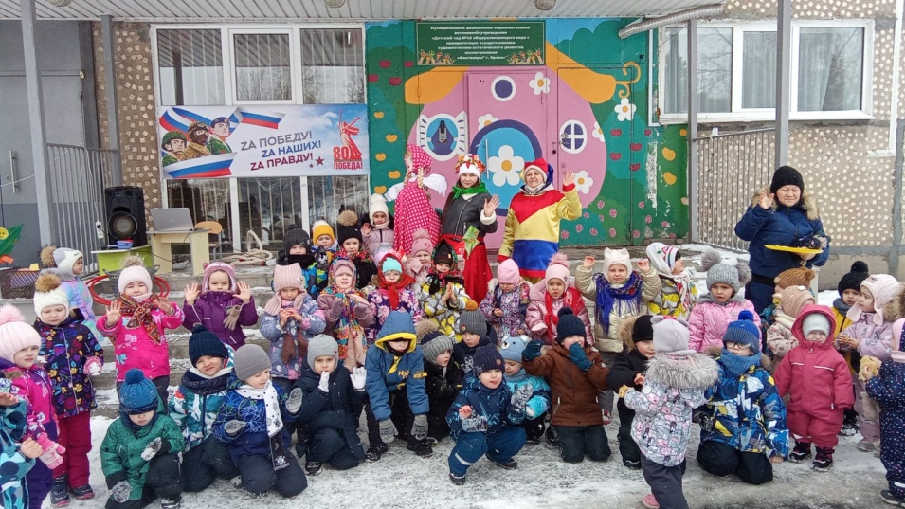
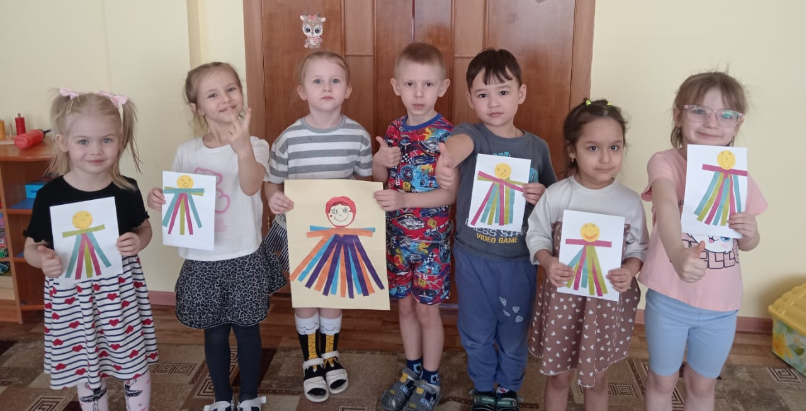
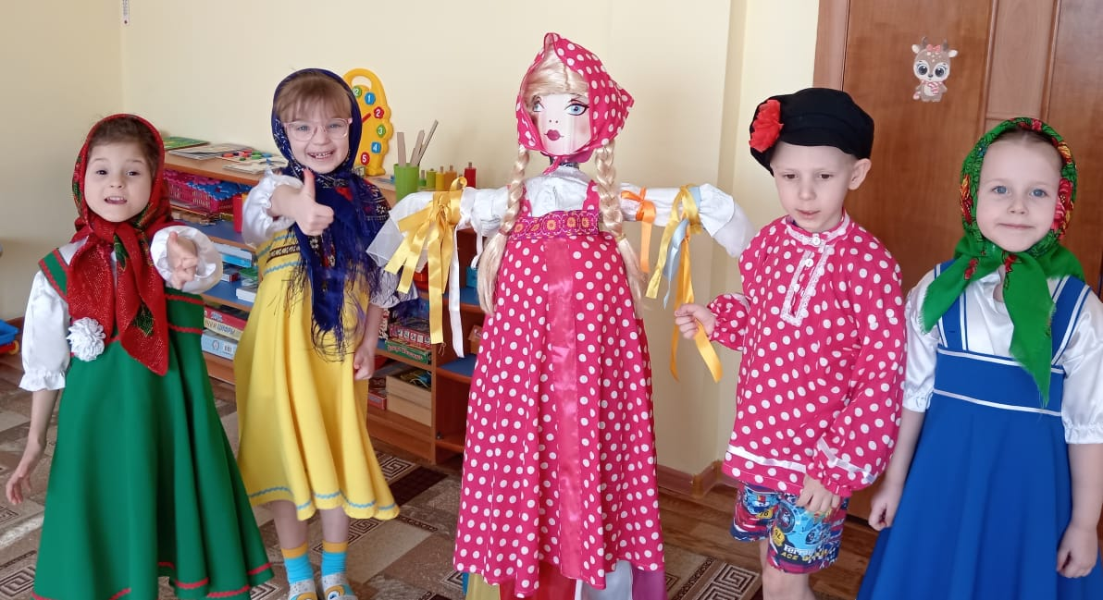
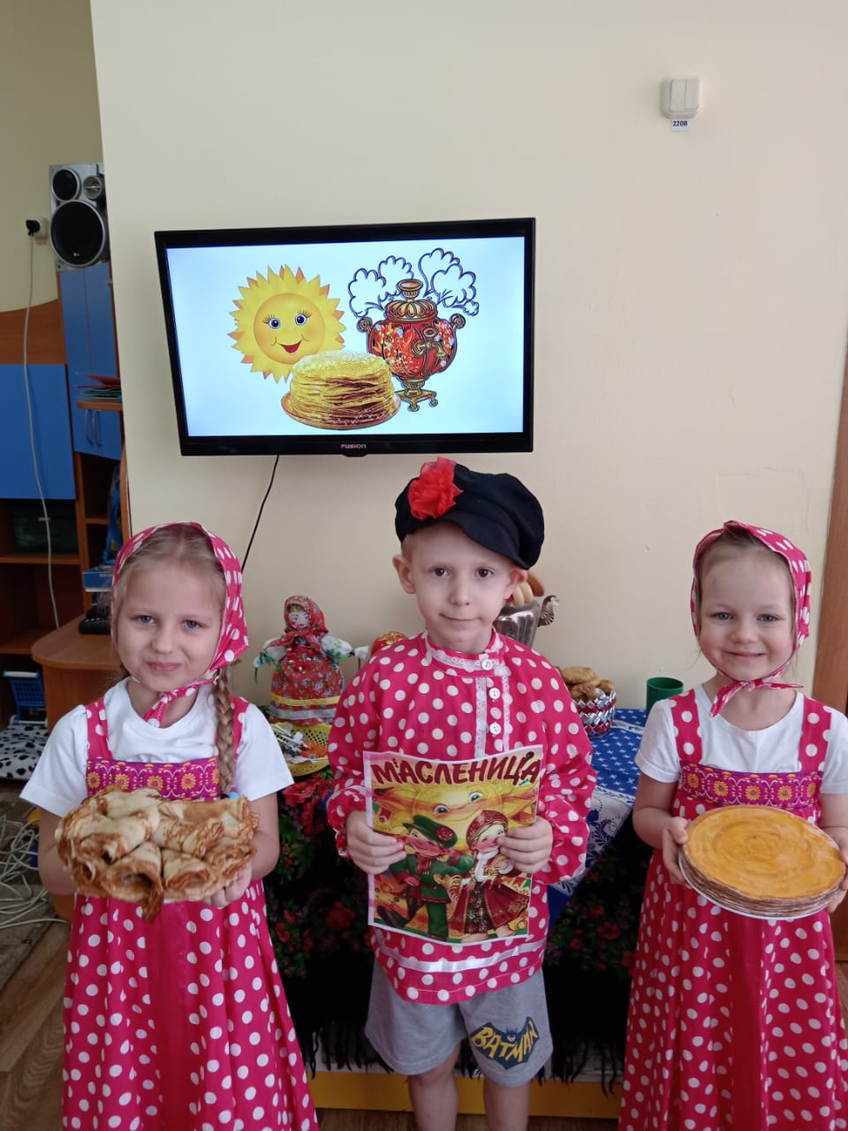
Проект «Широкая Масленица»

Slide 12
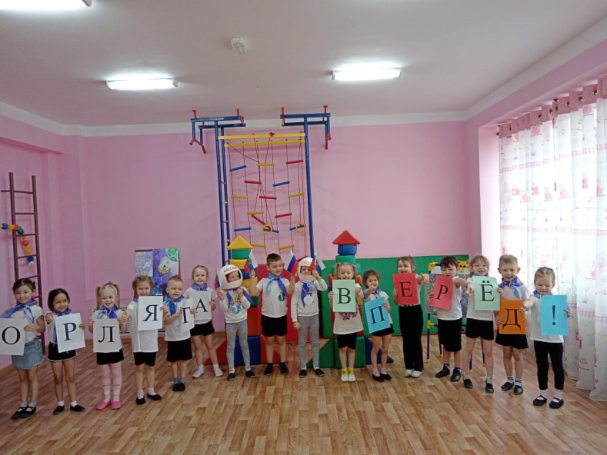

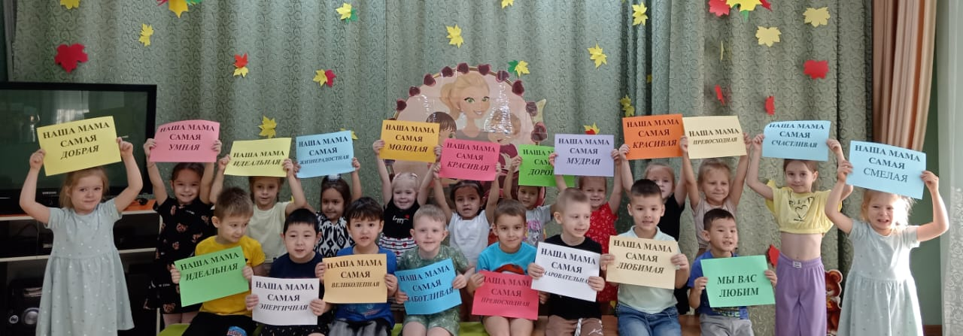
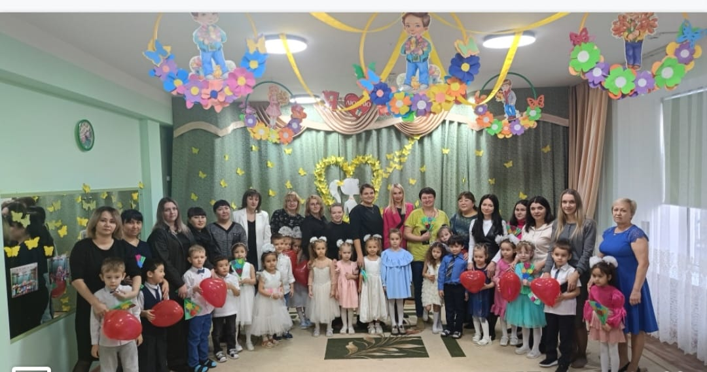
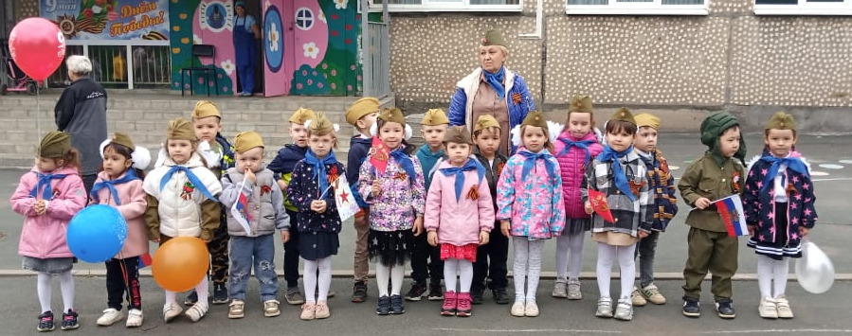
Народные праздники и традиции

Slide 13
Практическая часть Техника «Стринг-арт»

Slide 14
Техника «Стринг-арт»
Стринг-арт, или изонить, – это техника создания картин из ниток на твердой основе (картон, дерево, кожа и т.д.).
Занятия стринг-артом способствуют развитию у ребенка: мелкой моторики пальцев, что положительно влияет на речевые участки коры головного мозга; сенсорное воспитание; глазомер; логическое мышление; творческое воображение; волевые качества (усердие, терпение, умение доводить работу до конца и т.д.); художественные способности и эстетический вкус.

Slide 15
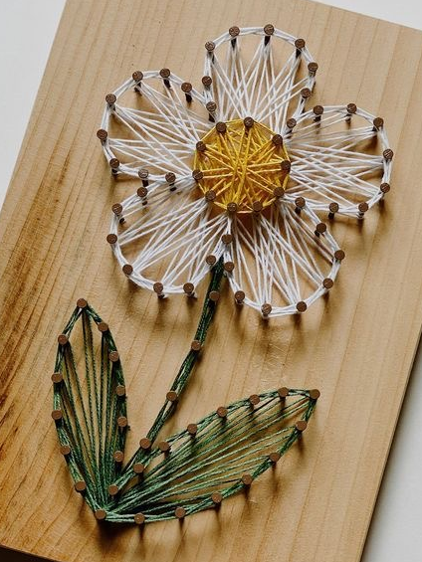
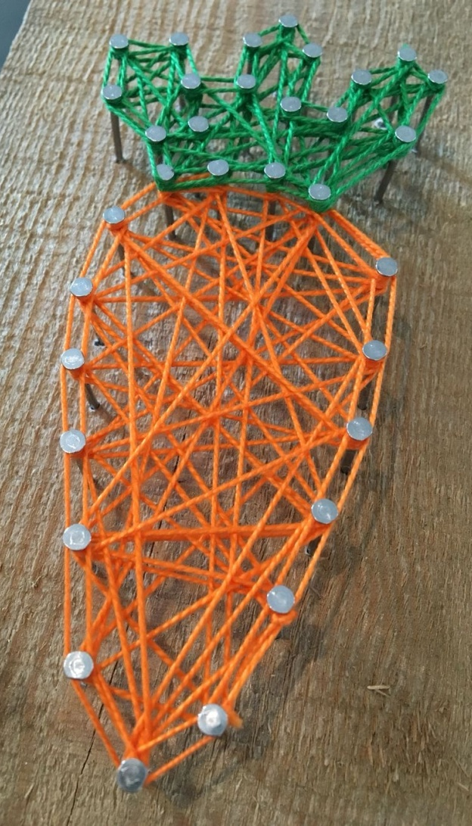
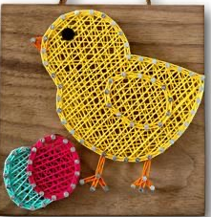
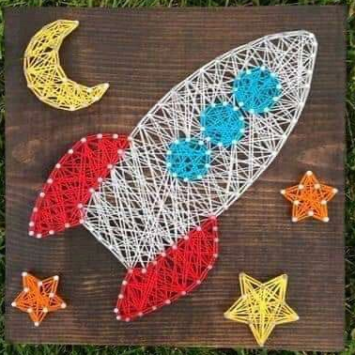

Slide 16
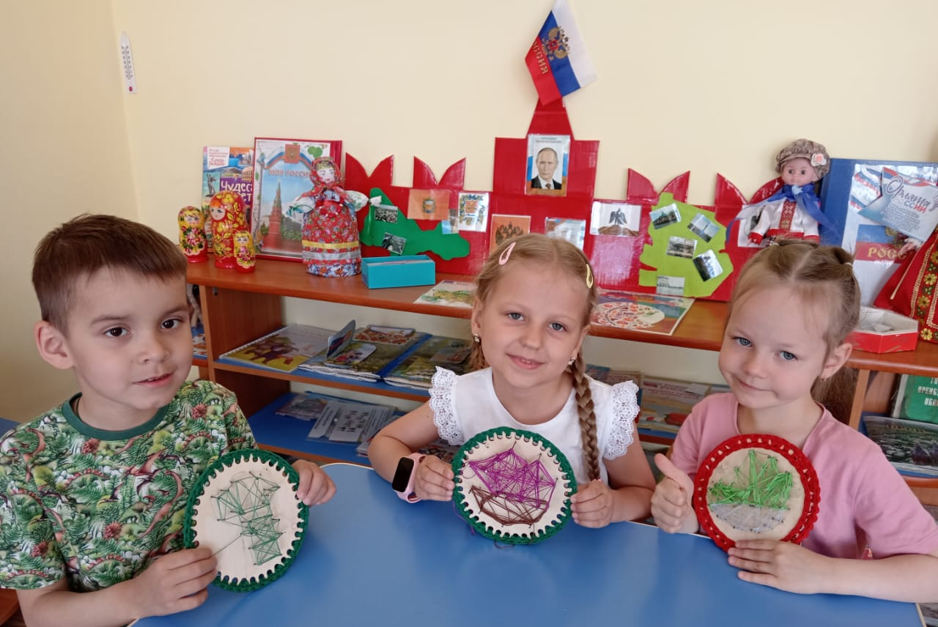
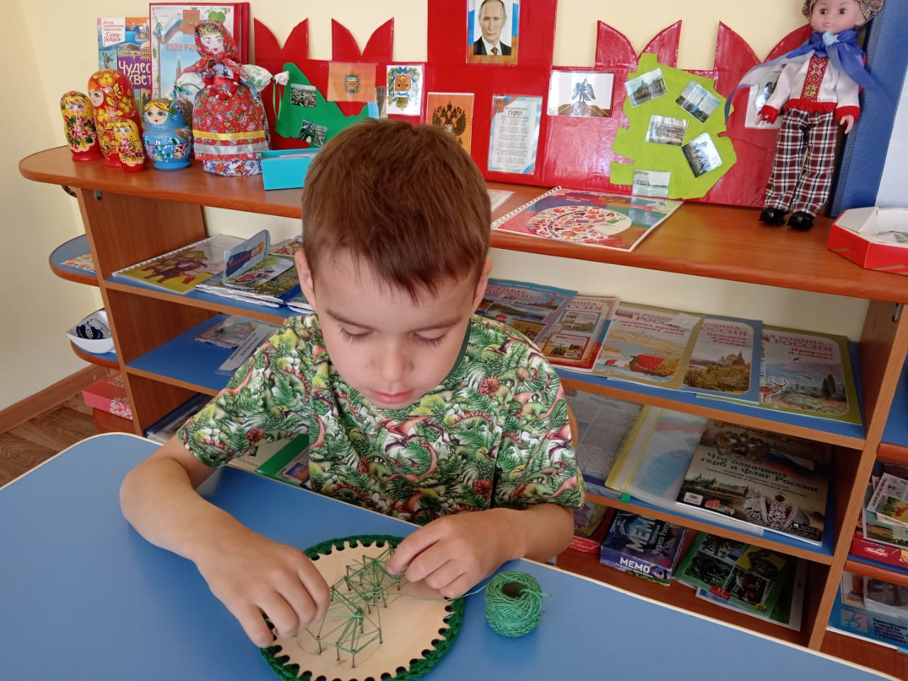
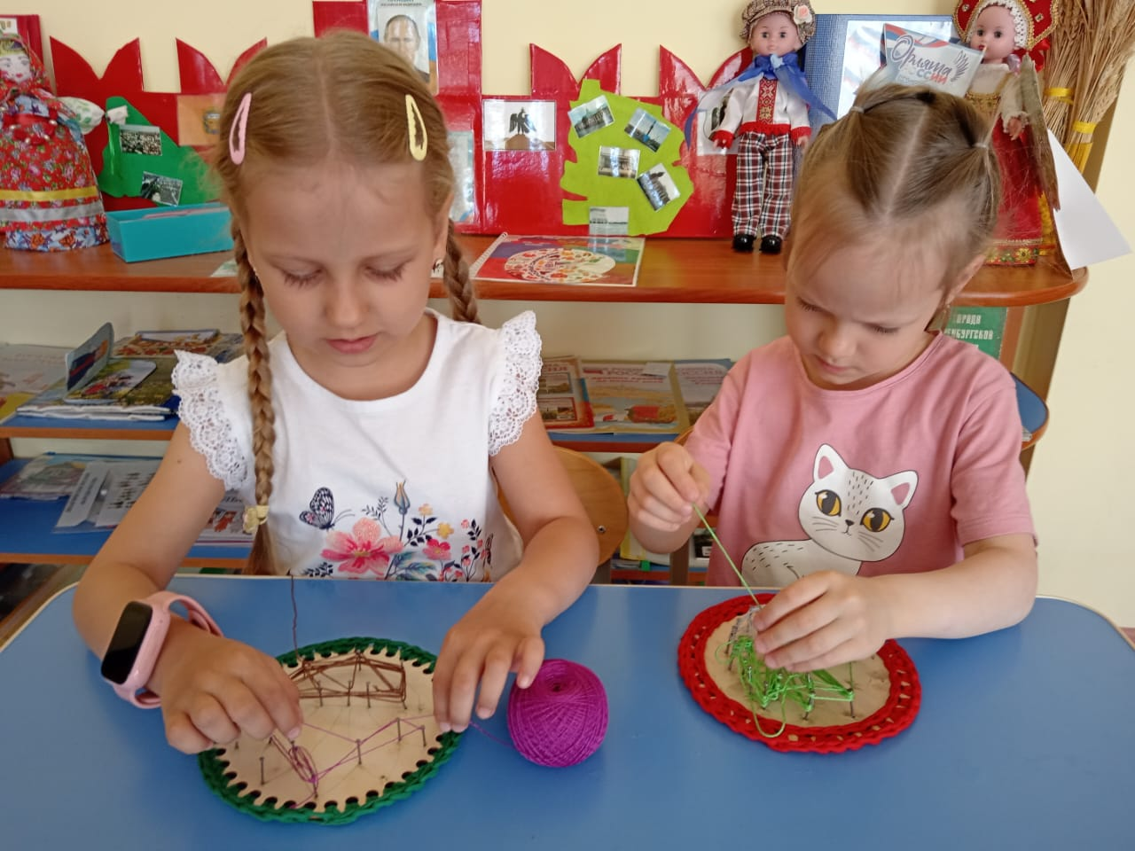
Применение техники в работе с детьми

Slide 17
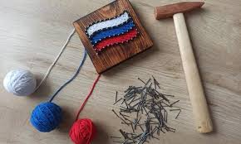
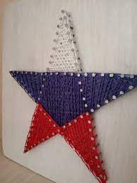
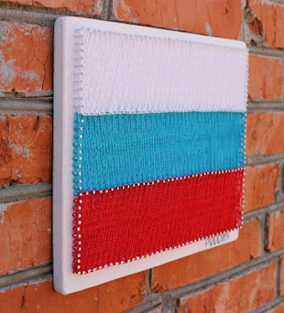
Выполнение практической части

Slide 18
Дмитрия Лихачева: «Любовь к родному краю, родной культуре, родной речи начинается с малого – с любви к своей семье, к своему жилищу, к своему детскому саду. Постепенно расширяясь, эта любовь переходит в любовь к Родине, её истории, прошлому и настоящему, ко всему человечеству».

Slide 19

Рефлексия

Slide 20
Спасибо за внимание!

